Slide 1
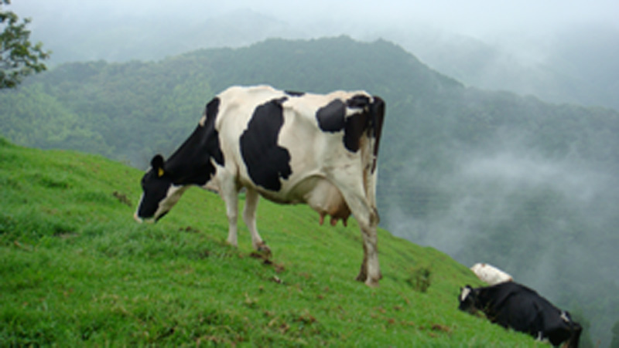
斉藤牧場 旭川神居町

Slide 2
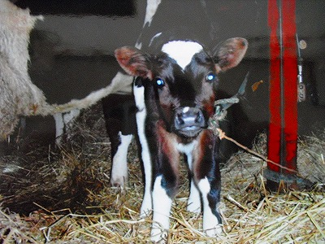
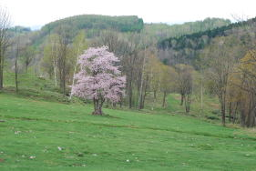
春

Slide 3
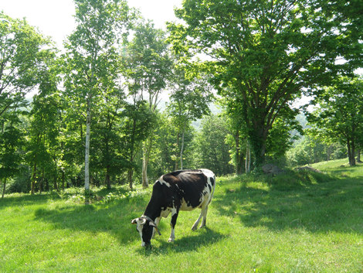
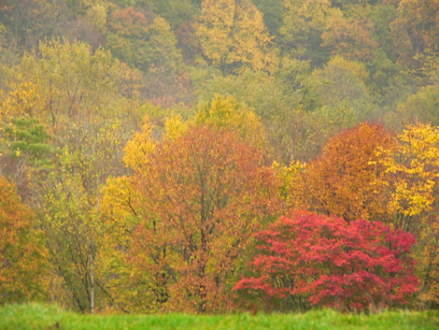
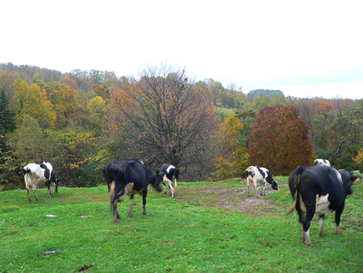
夏
夏
秋

Slide 4
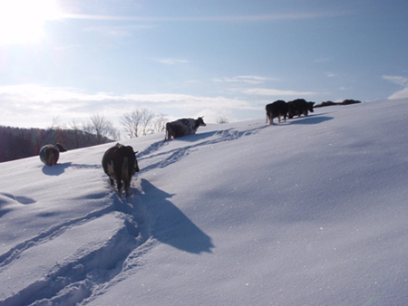
冬

Slide 5
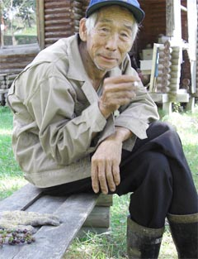
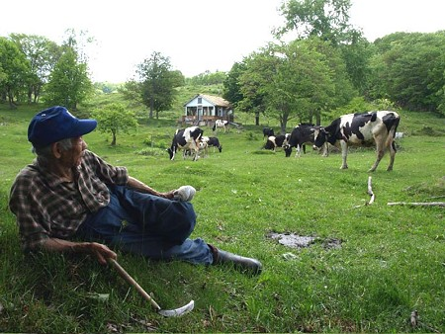
斉藤晶さん

Slide 6
斉藤晶さんの紹介
山形県出身
子供のころ勉強が苦手だった。
学校が終わると山に遊びに行き、きのこなどを採っていた。

Slide 7
開拓団として北海道へ
１９４７年、１９才の時、戦後の北海道開拓団に加わり、山形県から入植する。
お金も農業の知識や技術もなかった。
最年少の上独身だったため、割り当てられたのは、農地に適さないような石山だった。

Slide 8
壮絶な開拓
死に物狂いで石を取り除き、畑を耕す
やっとのおもいでできた農作物
何度作っても山に住む動物たちに食べられてしまう

Slide 9
発想の転換
山の一番高い木に上って山の景色を眺めた
そこで気づいた！
『鳥や昆虫は、こんなに生き生きと暮らしているのに、どうして人間は・・・』
Notes:
『鳥や昆虫は、こんなに生き生きと暮らしているのに、人間は肉体を酷使して、その上金まで使って苦労に苦労を重ねても、何の成果にもつながらない。この違いはどういうことなのだろう。』

